Slide 1
Проектирование
https://github.com/kontur-kampus-2015i
02-Design/design.sln

Slide 2
Проектирование — инструмент достижения целей Каких?

Slide 3
Цели проектирования
Простота и понятность
Корректность
Готовность к изменениям
http://en.wikipedia.org/wiki/Worse_is_better

Slide 4
Понятность через Fluent Interface
http://martinfowler.com/bliki/FluentInterface.html

Slide 5
Fluent Interface
Exploration friendly
Self-explaining
Typing friendly

Slide 6
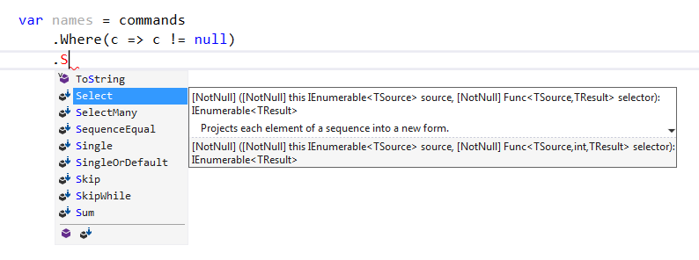
Exploration friendly

Slide 7
Self-explaining
var command = A.Fake<ICommand>();
A.CallTo(() => command.Name).Returns("SomeCommand");
Assert.That(command.Name, Is.EqualTo("SomeCommand"));

Slide 8
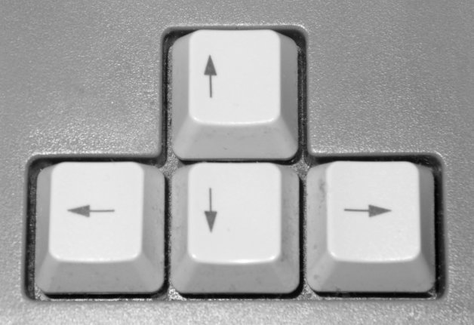
Typing friendly

Slide 9
Typing UNFRIENDLY
procedure Do; var begin end
if (d.TryGetValue(42, out |)) // :(
C# 7.0 (?): if (d.TryGetValue(42, out var result)) return result;
Step3(Step2(Step1(...), a), b, c);
Step1 ... |> Step2 a |> Step3 b c

Slide 10
Fluent Interface
Exploration friendly
Self-explaining
Typing friendly

Slide 11
Method chaining
var consumer = consumerBuilder
.WithName("Gabriel")
.WithAge(21)
.WithEmail("example@qmail.com")
.Build();
Проактивный Intellisence — exploration!
Typing friendly

Slide 12

Пример NUnit
Assert.That(myOwnObject,
Is.GreaterThan(42).Using(myComparer));
Код читается как обычный текст

Slide 13
Assert.That?! А как же правила?
Класс — существительное
Метод — глагол
Fluent Interface — это место для исключений

Slide 14
Пример NUnit
Assert.That(myOwnObject,
Is.GreaterThan(42).Using(myComparer));
Но что такое Is?!

Slide 15

А как же еxploration friendly?!
class Assert
{
static void That<TActual>( TActual actual,
IResolveConstraint expression)
}
Assert.That(a, |

Slide 16
jQuery fluent API
$(".menu-item")
.click(function (item) {
$(item)
.addClass("active")
.find(".content")
.fadeIn("fast")
.css("margin-right", "10px");
});
No Intellisence :(
No static type checks
TypeScript is the aid!

Slide 17
FluentApi exercise
var behaviour = new Behavior()
.Say("Привет мир!")
.UntilKeyPressed(b => b
.Say("Ля-ля-ля!")
.Say("Тру-лю-лю"))
.Jump(JumpHeight.High)
.UntilKeyPressed(b => b
.Say("Aa-a-a-a-aaaaaa!!!")
.Say("[набирает воздух в легкие]"))
.Say("Ой!")
.Delay(TimeSpan.FromSeconds(1))
.Say("Кто здесь?!")
.Delay(TimeSpan.FromMilliseconds(2000));
behaviour.Execute();
Notes:
Реализовать интерфейс для создания консольного спектакля.
Все действия должны запускаться только на вызов Execute.

Slide 18
Когда использовать Fluent?
Активно используемое API
Не жалко времени потраченного на дизайн API

Slide 19
Корректность via immutability

Slide 20
Immutable Value Objects
Проще код
Меньше подвохов
Thread safety
Иногда persistance — экономия памяти

Slide 21
Mutable Cat
public class Cat
{
public string Name { get; set; }
public bool Hungry { get; set; }
public void Feed()
{
Hungry = false;
}
}

Slide 22
Immutable Cat
public class Cat
{
public Cat(string name, bool isHungry)
{
Hungry = isHungry;
Name = name;
}
public string Name { get; private set; }
public bool Hungry { get; private set; }
public Cat Feed()
{
return new Cat(Name, false);
}
}
Notes:
кода стало больше :(

Slide 23
C# 6.0 7.0 (?)
public class Cat(string name, bool hungry)
{
public string Name { get; } = name;
public bool Hungry { get; } = hungry;
public Cat Feed() => new Cat(Name, true);
}
Notes:
В C# 6 придется написать ещё и конструктор.
Не решили проблему с повтором списка параметров конструктора в Feed. Если будут ещё параметры кроме Name и ещё методы для модификации, то везде придется копипастить ☹

Slide 24
F# Records
type Cat = { Name:string; Hungry:bool }
let hungryCat = { Name="Tom"; Hungry=true }
let fullCat = { hungryCat with Hungry=false }
http://www.slideshare.net/ScottWlaschin/c-light
Notes:
Нет методов, но решена копипаста параметров конструктора с помощью оператора with

Slide 25
Immutable Linked List
class ListNode<T> {
public ListNode(T value, ListNode<T> next) {
Value = value;
Next = next;
}
public readonly T Value;
public readonly ListNode<T> Next;
}

Slide 26
Immutable Linked List C# 7.0 (?)
class ListNode<T>(T value, ListNode<T> next) {
public T Value { get; } = value;
public ListNode<T> Next { get; } = next;
}
Notes:
Это persistent структура данных.

Slide 27
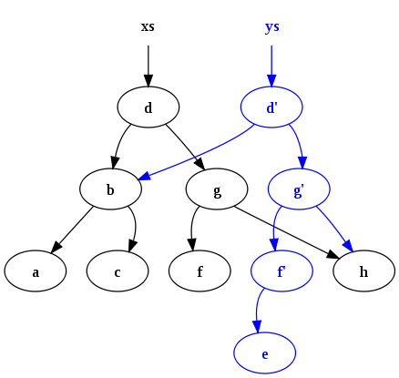
Immutable tree

Slide 28
Immutable data structures
Immutable Linked List
Immutable Tree
→ Immutable Indexed List (array)
→ Immutable Set
→ Immutable Map
→ Immutable Queue
→ Immutable Priority Queue
→ Immutable multidimensional arrays (QuadTree)
https://www.nuget.org/packages/Microsoft.Bcl.Immutable

Slide 29
Тетрис
ImmutableList<ImmutableHashSet<int>>
ImmutableHashSet<int> — строка стакана

Slide 30
Immutable → Fluent
var numbers =
ImmutableSortedSet<int>.Empty
.Add(1).Add(2).Add(3)
.Intersect(new[]{ 2, 3, 4 })
.Union(new[] { 42 });

Slide 31
Fluent → Immutable
var greet = new Behavior()
.Say("Привет мир!");
var greetAndJump = greet.Jump();
var greetAndBye = greet.Say("Чао!");
greetAndBye.Execute(); // ?!?

Slide 32
Корректность via IDisposable и using

Slide 33
Корректность via using
var input = new FileStream("input.txt", FileMode.Read));
var output = new FileStream("output.txt", FileMode.Create));
...
DoSomething(input, output);
...
output.Close();
input.Close();

Slide 34
Корректность via using
var input = new FileStream("input.txt", FileMode.Read));
var output = new FileStream("output.txt", FileMode.Create));
try {
...
DoSomething(input, output);
...
} finally {
output.Close();
input.Close();
}

Slide 35
Корректность via using
var input = new FileStream("input.txt", FileMode.Read));
try {
var output = new FileStream("output.txt", FileMode.Create));
try {
...
DoSomething(input, output);
...
} finally {
output.Close();
} finally {
input.Close();
}

Slide 36
Корректность via using
class FileStream : IDisposable { … }
using (var input = new FileStream("input.txt", ...))
using (var output = new FileStream("output.txt", ...))
DoSomething(input, output);
/*
А вообще всегда когда можно, используйте File.ReadLines, File.WriteAllLines и подобные, вместо stream-ов.
*/
Notes:
try-finally

Slide 37
Можно обобщить
IDisposable — нечто с началом и концом
using — позволяет не забыть про конец
и отразить начало и конец в структуре программы

Slide 38
Чтобы не забыть...
...освободить ресурсы
...залоггировать конец действия
...закрыть теги
...

Slide 39
Пример из ASP.NET MVC
<div>
@using (Html.BeginForm("PostMessage", "Home"))
{
<input type="text" name="text" />
<input type="submit" value="Send" />
}
</div>

Slide 40
Задача PerfLogger
double sum = 0.0;
using (PerfLogger.Measure(t => Console.WriteLine("for: {0}", t))
for (int i = 0; i < 100000000; i++)
sum += i;
sum = 0.0;
using (PerfLogger.Measure(t => Console.WriteLine("LINQ: {0}", t)))
sum += Enumerable.Range(0, 100000000)
.Sum(i => (double)i);
Notes:
на Dispose — вывести затраченное время, измеренное Stopwatch-ем

Slide 41
Готовность к изменениям via S.O.L.I.D
https://ru.wikipedia.org/wiki/SOLID
Оригинальная статья (eng)

Slide 42
S
RP — Single Responsibility Principle
O
CP — Open Closed Principle
L
SP — Liskov Substitution Principle
I
SP — Interface Segregation Principle
D
IP — Dependency Inversion Principle
Notes:
1

Slide 43
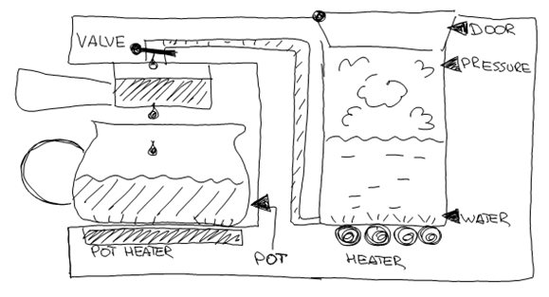
Задача: спроектировать классы
DOOR
VALVE
PRESSURE
WATER
POT HOLDER
POT
BOILER
Notes:
Если делать ДКА, то получится много-много состояний и много потенциально возможных переходов. Сложно!
SRP → PotHolder+ Valve + Boiler

Slide 44
Абстракции
interface Boiler
bool ReadyToBrew { get; }
interface PotHolder
bool ReadyToBrew { get; }
ValveOpen :
boiler.ReadyToBrew && potHolder.ReadyToBrew

Slide 45
Конкретика должна зависеть от абстракций, а не наоборот
IPotHolder
ReadyToBrew()
Valve
S
O
L
PotHolder_H126
…
PotHolder_Z12
I
DIP — Dependency Inversion Principle
Notes:
1

Slide 46
DIP
var boiler = new Boiler_B101();
var pot = new PotHolder_H126();
var valve = new Valve_V1(boiler, pot);
Зависит от модели
while(true){
boiler.Update();
pot.Update();
valve.Update();
}
Универсальный код

Slide 47
DIP
var boiler = new Boiler_B101(api);
var pot = new PotHolder_H126(api);
var valve = new Valve_V1(api, b, p);
Components = new[] {boiler, pot, valve};
Зависит от модели
while(true){
foreach(var component in Components)
component.Update ();
}
Универсальный код

Slide 48
Чего мы добились?
Явно показали граф зависимостей→ упростили понимание структуры взаимодействия
Освободили общий код от специфики графа зависимостей:
Можно менять компоненты.
Можно добавлять принципиально новые компоненты и зависимости.
Notes:
32 мин

Slide 49
монолитный код
SRP
DIP
Notes:
За гибкость надо платить структурной сложностью. :-(
Где скрываются все операторы new?
Без умения создавать стабильные интерфейсы это не работает :(

Slide 50

— Давайте жестко разделять:
Miško Hevery
misko.hevery.com
код, содержащий
логику программы
код, вызывающий конструкторы
new A(new B(…), new C(…))
…
new SmtpClient(smtpUrl);
…
new ConsoleLogger()
…
Notes:
1

Slide 51
DIP
var boiler = new Boiler_B101(api);
var pot = new PotHolder_H126(api);
var valve = new Valve_V1(api, b, p);
Components = new[] {boiler, pot, valve};
Сборка зависимостей
while(true){
foreach(var component in Components)
component.Update ();
}
Универсальный код

Slide 52
Готовность к изменениям via Dependency Injection
явное управление зависимостями

Slide 53
Неявное
Неявные связи
public class ChessboardReader
{
public ChessboardReader()
{
board = LoadBoard(
new StreamReader("input.txt"));
boardFormatter = new BoardFormatter();
}
}
Notes:
Это нарушение DIP — зависимость от конкретики.

Slide 54
Явное (инъекция зависимостей)
Нужные значения передадут извне
public class ChessboardReader
{
public ChessboardReader(
StreamReader input,
IBoardFormatter boardFormatter)
{
board = LoadBoard(input);
this.boardFormatter = boardFormatter;
}
}
Notes:
DIP — ОК

Slide 55
Какие зависимости делать явными?
Имена файлов, пути, порты, ...
Другие сервисы (в терминах DDD)
Формат файла
Алгоритм если его может понадобиться менять
Реализация структуры данных если её может понадобиться менять

Slide 56
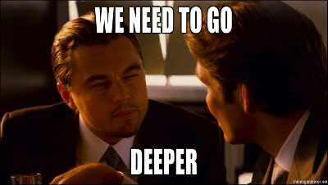
Явное управление зависимостями
Не вызывать статические методы
Не вызывать конструкторы
Ссылки на объекты передавать в конструктор
Вопрос: кто их передает в конструктор?
Кто-то «свыше»!
А ему?
Тоже кто-то «свыше»!
А ему?

Slide 57
Точка входа — место сбора зависимостей
void Main()
HttpHandler
Загончик для операторов new

Slide 58
Готовность к изменениям via Dependency Injection Container
http://martinfowler.com/articles/injection.html

Slide 59
Why DI container
Если сервисов и классов много?
Если точек входа много?
Web-приложение с кучей обработчиков запросов
Микросервисная архитектура

Slide 60
IContainer
1.
void Bind(Type interface, Type impl)

Slide 61
IContainer
2.
TService Get<TService>()
TService[] GetAll<TService>()

Slide 62
IContainer
3.
Еще миллион возможностей конфигурирования…

Slide 63
Dependency Injection via container
public class Robot : IRobot { public Robot(IDistanceSensor distanceSensor) {
//... } //... }
public interface IDistanceSensor { … }
public class OpticalSensor : IDistanceSensor { … }
var container = new Container();
container.Bind<IDistanceSensor>().To<OpticalSensor>();
container.Bind<IRobot>().To<Robot>();
IRobot robot = container.Get<IRobot>();

Slide 64
Идея за DI-контейнерами
Один раз определить конфигурацию
Во всех точках входа — container.Get<Program>().Run()
DRY в сборке графа зависимостей

Slide 65
Как эта магия работает?! O_o
Reflection typeof(...).GetConstructor(...).Invoke(...)
Emit
Castle.DynamicProxy http://www.castleproject.org/projects/dynamicproxy/

Slide 66
Идея хорошая, но есть нюансы...
Циклические зависимости?
Фабрики
Коллекции
Generics
Политика повторного использования созданных объектов

Slide 67

Циклические зависимости
Controller(IView view) BasicView(IController controller): IView

Slide 68
Lazy<T>
var lazy = new Lazy<string>(Console.ReadLine);
Console.WriteLine("Ваше имя?");
Console.WriteLine("Привет, " + lazy.Value);

Slide 69
Циклические зависимости
Controller(Lazy<IView> lazyView)
BasicView(IController controller) : IView
var c = container.Get<Controller>();

Slide 70
Фабрика
FiringField(Func<Target> createTarget)

Slide 71
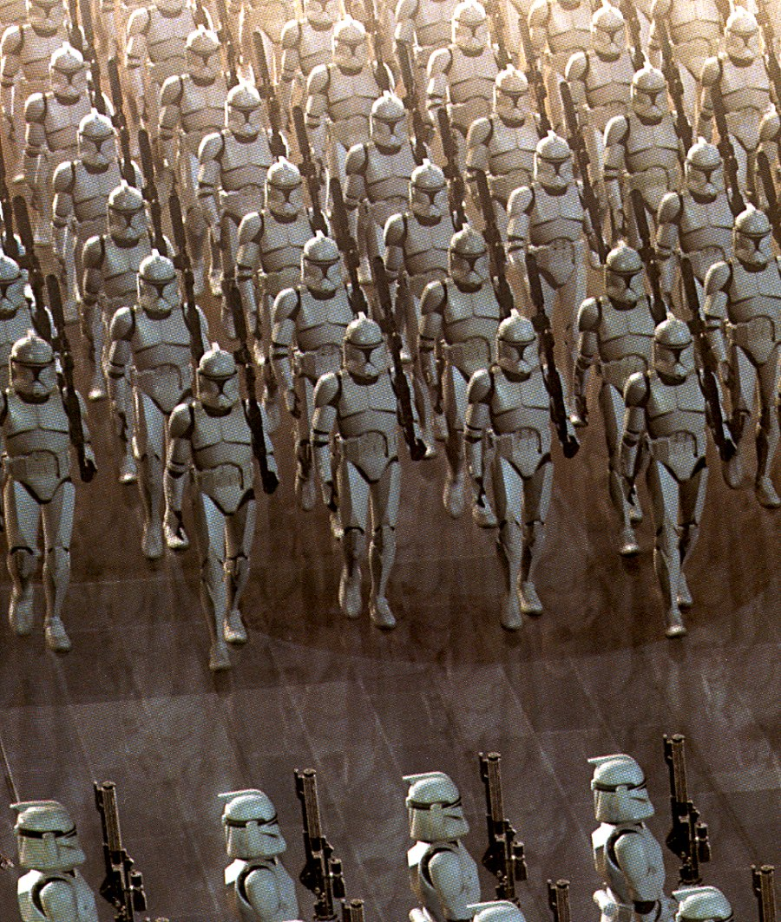
Sequence Injection

Slide 72
Sequence Injection
public HttpServer(IEnumerable<IHttpHandler> handlers) { … }
public FileLoader(IFileFormat[] formats) { … }
public DocumentPage(IAction[] actions) { … }

Slide 73

https://github.com/ninject/Ninject
Notes:
Разбираем пример из документации.
Обсуждаем Fluent Interface конфигурирования

Slide 74
Вопросы про DI-container?

Slide 75
Сравнение контейнеров
http://featuretests.apphb.com/DependencyInjection.html

Slide 76
Задача DIContainer
Внедрить Ninject container для создания Program. (см. метод Program.Main)
Добавить команду HelpCommand, печатающую список всех доступных команд (в том числе себя).
Сделать явной зависимость от TextWriter и использовать его, вместо консоли и в командах и в Program.

Slide 77
Корректность via Mock Frameworks
http://martinfowler.com/articles/mocksArentStubs.html

Slide 78
Как тестировать сервисы?
Robot(IDistanceSensor distanceSensor)
Arrange — заменить зависимости заглушками Act Assert —проверить корректность взаимодействия
TestDistanceSensor — надо делать заглушку :(

Slide 79

https://github.com/FakeItEasy/FakeItEasy
var lollipop = A.Fake<ICandy>();
var shop = A.Fake<ICandyShop>(); A.CallTo(() => shop.GetBestCandy()).Returns(lollipop);
new SweetTooth().BuyBestCandy(shop);
A.CallTo(() => shop.BuyCandy(lollipop)).MustHaveHappened();

Slide 80
Mock frameworks
Arrange:
Создать mock-и и определить их поведение
Заменить зависимости mock-ами
Act
Assert:
Проверить обращения к методам mock-ов

Slide 81
Как эта магия работает?! O_o
1. Castle.DynamicProxy http://www.castleproject.org/projects/dynamicproxy/
2. System.Linq.Expressions A.CallTo(() => shop.GetCandy());
// это не Func<T>!
IConfiguration<T> CallTo<T>(Expression<Func<T>> callSpec) { ((MethodCallExpression)callSpec.Body).Method... }
http://habrahabr.ru/post/83169/ — про Expression<T>

